Slide 1
Запиши до зошита сьогоднішню дату, тему розділу та тему уроку
Урок 5.
Мої сильні та слабкі сторони

Slide 2
Сьогодні
Психологічна налаштування на урок. Вправа «Спіймай настрій»
03.10.2022
Тож починаємо працювати у гарному настрої. Будемо: уважні, розумні, організовані, кмітливі.
Щоб урок пройшов цікаво,
всі берімося до справи!
Посміхніться одне одному, «зніміть» посмішку зі свого обличчя та «киньте» своєму сусідові. «Спіймайте» посмішку, «прикрасьте» нею своє обличчя.

Slide 3
Сьогодні
03.10.2022
Гімнастика для очей

Slide 4
Робота з підручником
Підручник.
Сторінка
23

Slide 5
Вправа «Трибуна думок»
Пригадай справу, виконання якої принесло тобі задоволення. Які риси твого характеру чи вміння допомогли тобі? Що з цього ти вважаєш найважливішим для себе?
Підручник.
Сторінка
23

Slide 6
Сьогодні
Запам'ятай!
03.10.2022
Запиши до зошита
Сильними сторонами називають риси характеру, таланти, здібності та вміння людини, проявляючи які, вона почувається впевнено. Розвиток сильних сторін сприяє особистісному зростанню й самовдосконаленню. Він допомагає тобі досягати успіхів у подальшому житті та професійній діяльності.
Підручник.
Сторінка
23

Slide 7
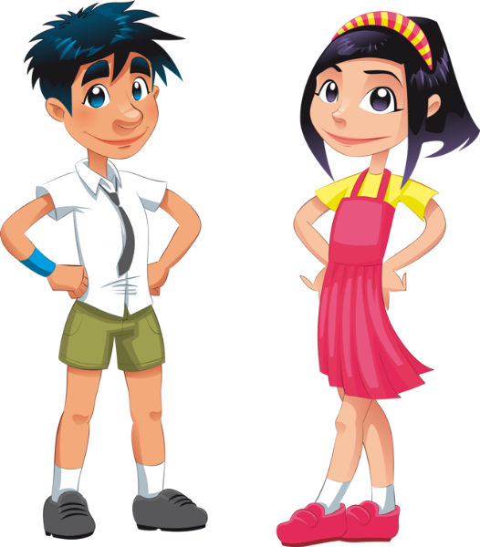
Сьогодні
Єва відвідала майстер-клас, на якому її навчили визначати свої сильні сторони. Для цього потрібно дати відповіді на запитання.
Спробуй і ти це зробити
03.10.2022
Що мені вдається робити просто й невимушено?
За що мене хвалять однокласники та однокласниці?
Яке моє найбільше досягнення у школі за місяць навчання? Чому я так вважаю?
Як я можу використати свої сильні сторони в навчанні? А поза школою?
Від виконання яких справ я отримую задоволення?
Що я можу робити довго, не помічаючи часу (окрім ігор і спілкування з друзями)?
Що надає мені впевненості в собі та своїх силах?
Результати яких моїх робіт і справ мені подобаються?
Які мої риси цінують інші?
Підручник.
Сторінка
24

Slide 8
Сьогодні
Запам'ятай!
03.10.2022
Ти вже знаєш, що ставити запитання та шукати на них відповіді — дієвий спосіб навчитися знаходити рішення в різних ситуаціях. Така робота добре розвиває критичне та аналітичне мислення.
Тепер ми разом з’ясували, що метод запитань допомагає ще й пізнавати свої сильні сторони та визначати шлях їх розвитку. Його також можна використовувати для визначення цілей і складання планів.
Підручник.
Сторінка
24

Slide 9
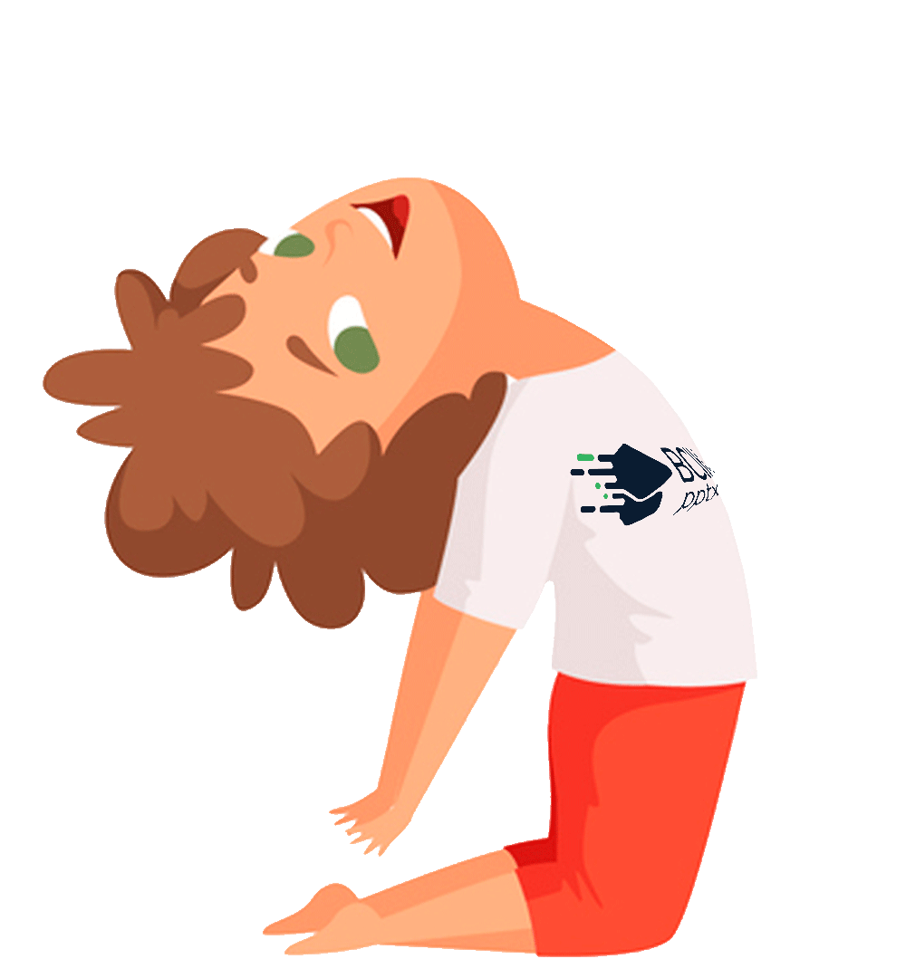
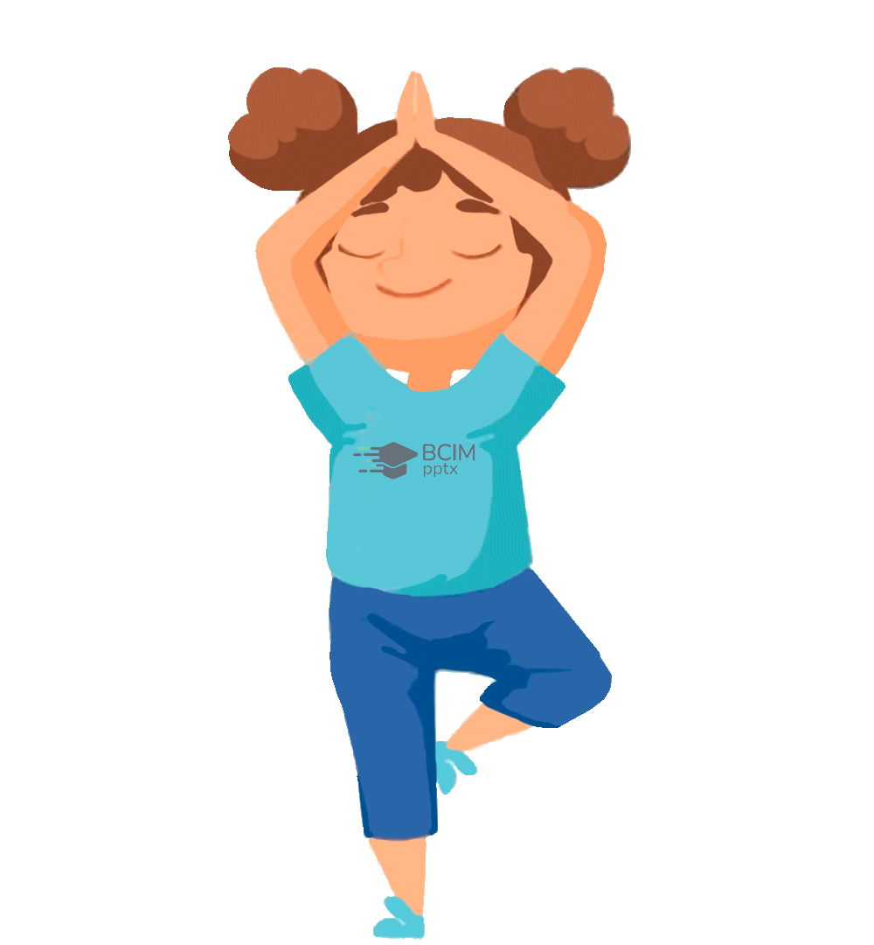
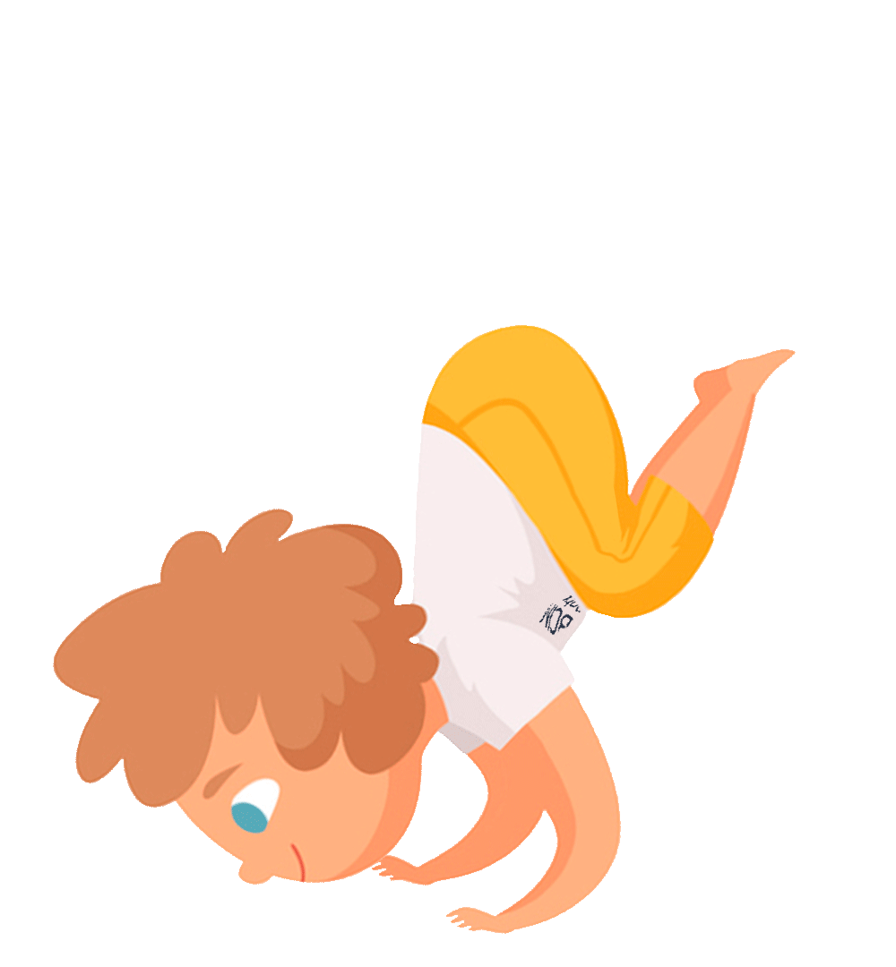
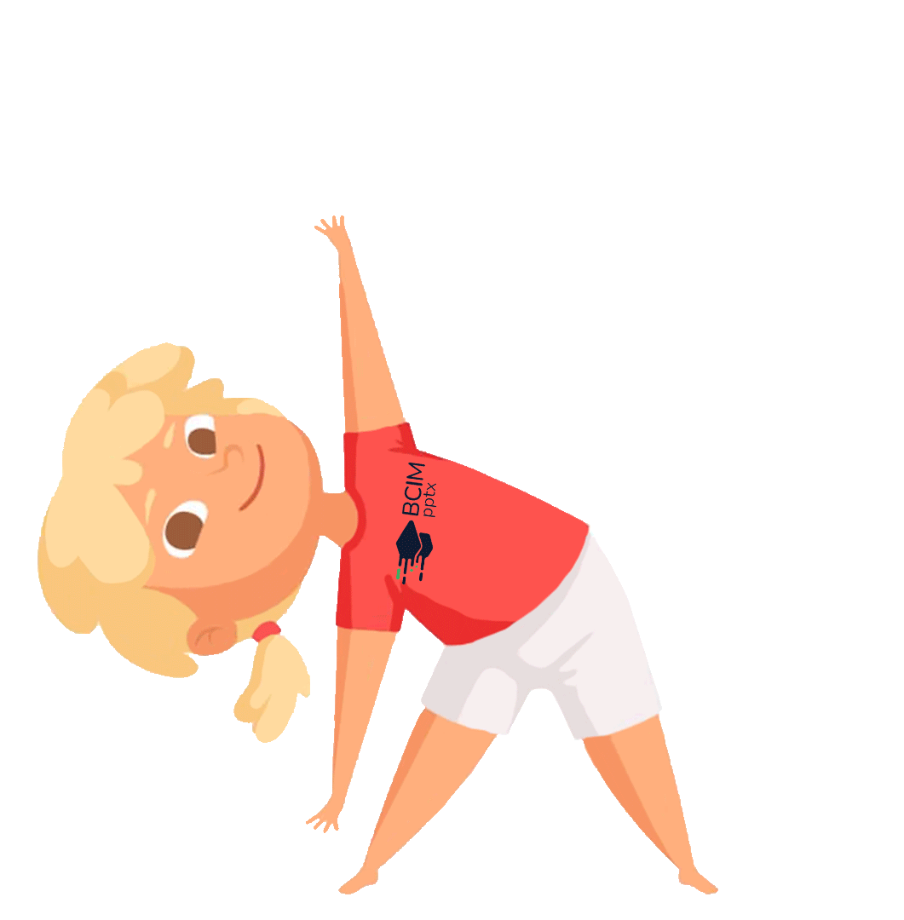
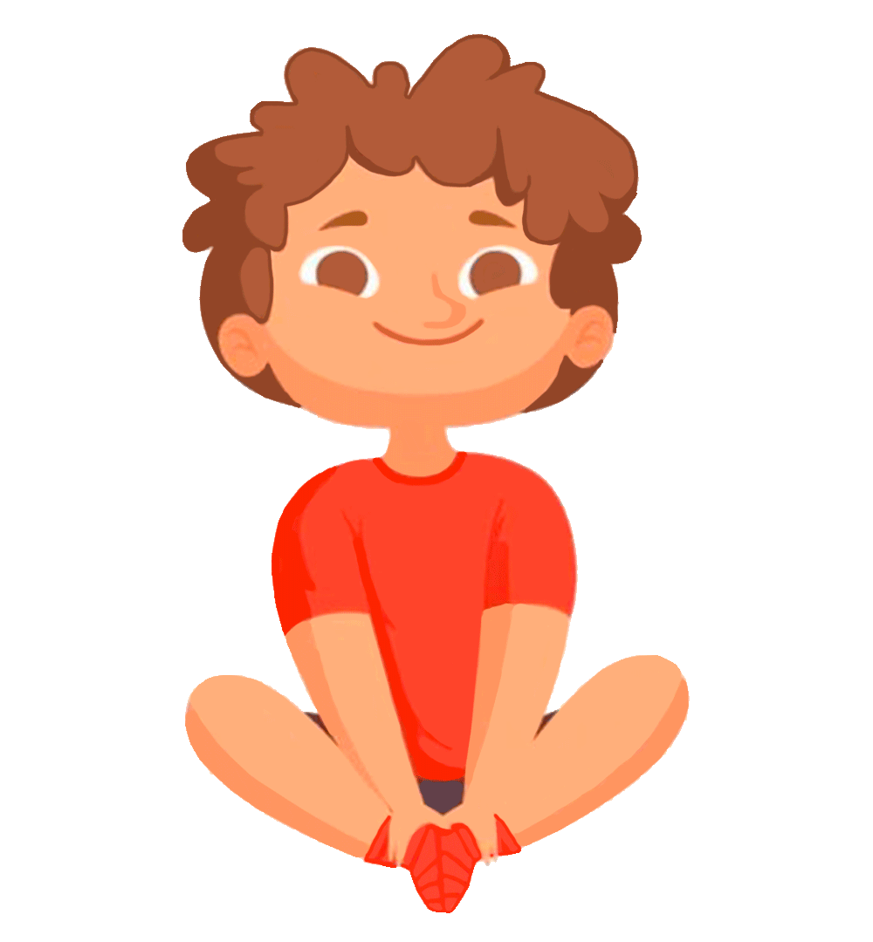
Сьогодні
Рухлива вправа
03.10.2022

Slide 10
Сьогодні
Інсценізація ситуації
03.10.2022
Учні та учениці 5 класу вирішили застосувати свої сильні сторони на практиці. Діти виявили, що всі вони схильні до творчості й власноруч виготовляють оригінальні речі. Прочитайте початок їхньої розмови та продумайте можливе продовження.
Підручник.
Сторінка
25

Slide 11
Сьогодні
Запам'ятай!
03.10.2022
Запиши до зошита
Своїми слабкими сторонами люди вважають такі риси характеру, що спричиняють відчуття невпевненості й напруження. Вони заважають людині досягати успіху, через них можуть виникати проблемні ситуації або конфлікти.
Підручник.
Сторінка
26

Slide 12
Робота з підручником
Підручник.
Сторінка
26

Slide 13
Сьогодні
Спробуй визначити свої слабкі сторони (зони розвитку),
відповівши на запитання
03.10.2022
Що я роблю не дуже добре? Що мені важко робити? Що мені заважає виконувати справи?
Від яких справ я не отримую задоволення, засмучуюся, втомлююся?
Які справи мені хочеться завершити якнайшвидше?
Коли я відчуваю невпевненість у своїх силах?
Результати яких моїх справ мені не подобаються?
Які риси мені радять розвивати люди, що поряд?
Підручник.
Сторінка
26

Slide 14
Сьогодні
Пам’ятай
Запиши до зошита
Ідеальних людей не буває. У всіх нас є свої сильні та слабкі сторони. Знати їх і розуміти — важливий крок до саморозвитку і самовдосконалення.
Підручник.
Сторінка
26

Slide 15
Робота з підручником
З’ясовуючи свої сильні сторони, 10‑річний Тарас засмутився. На запитання друзів, що сталося, хлопчик відповів: “Здається, я зовсім не маю сильних сторін. Усе, за що беруся, не доводжу до кінця — бракує чи терпіння, чи знань. Я ніяк не можу придумати для себе цікаву справу. І в навчанні також не досягнув ще успіхів”.
Оля порадила Тарасові прочитати притчу про зневіру і ще раз пошукати свої сильні сторони. Прочитай цю притчу і ти.
Підручник.
Сторінка
27

Slide 16
Вправа «Трибуна думок»
Обговоріть, як ця притча може
допомогти Тарасові.
Підручник.
Сторінка
27

Slide 17
Сьогодні
03.10.2022
Гімнастика для очей

Slide 18
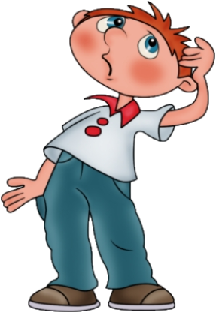
Сьогодні
Володя аналізував свої сильні та слабкі сторони і записав висновки. Прочитай і поміркуй, що ти можеш порадити Володі
— Я дуже добре розмовляю англійською. Я вільно читаю, дивлюся мультфільми й фільми цією мовою. Знання англійської мені стане у пригоді, адже я хочу працювати в ІТ, а там без неї ніяк. У вільний час я з друзями граю у футбол. Я вправний футболіст. Але я не дуже люблю читати книжки. У школі треба читати великі за обсягом тексти. І мені це не дуже вдається.
Підручник.
Сторінка
28

Slide 19
Вправа «Трибуна думок»
Чи зацікавила тебе тема
про слабкі та сильні сторони?
Про що ти розповіси рідним і друзям?
Підручник.
Сторінка
28

Slide 20
Сьогодні
Практичне завдання
03.10.2022
Склади план свого розвитку:
що ти робитимеш для підсилення
своїх сильних сторін, а що для того, аби позбуватися слабких?
Підручник.
Сторінка
28

Slide 21
Домашнє завдання
Визнач і запиши 5 своїх рис, якими ти пишаєшся.
Короткий запис в щоденник
с.23-28.

Slide 22
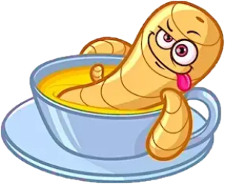
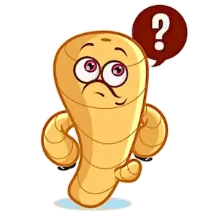
Сьогодні
Рефлексія «Імбирний настрій». Обери емотикон, який відповідає твоєму настрою в кінці уроку
03.10.2022
Я з усім справився
Все було легко та просто
Мене урок розлютив
Я дуже втомився
Було складно та нічого не зрозуміло
Більше сміху ніж навчання
Чекаю наступний урок

